Slide 1
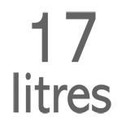
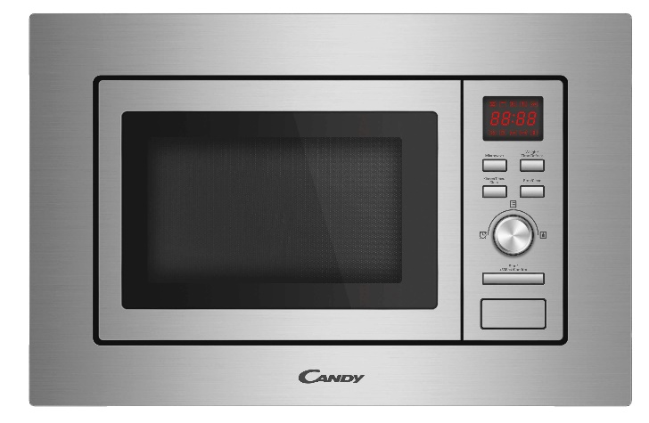
MIS1730X
Vestavná mikrovlnná trouba samostatná
Objem 17 l, digitální displej, 700 W mikrovlny, Ø otočného talíře 24,5 cm, auto programy, hloubka 32 cm – pro zabudování do horní skříňky
Hlavní vlastnosti
Kapacita (l) 17
Maximální výkon mikrovlnný ohřev (W) 700
Maximální výkon gril (W) ----
Celkový příkon (W) 1050
Průměr otočného talíře (mm) 245
Programy vaření
Mikrovlnný ohřev samostatný
5 úrovní výkonu
Automatické programy 8
Rozmrazování
Expresní vaření
Funkce
Elektronická minutka se zvukovou signalizací
Digitální hodiny
Bezpečnost
Dětská pojistka - zablokování tlačítek ovládání
700 W
5 úrovní výkonu
Dětská pojistka - zablokování tlačítek ovládání
Hloubka
32 cm
Možnost zabudování do horní skříňky
Logistická data
Kód 38900662
EAN 8016361999756
Provedení Nerez
Rozměry výrobku v x š x h (mm) 382 x 594 x 319,5
Čistá váha výrobku (kg) 15
Rozměry balení v x š x h (mm) 445 x 650 x 404
Hmotnost s obalem (kg) 17

